Slide 1
CCS集成开发环境的使用及程序调试

Slide 2
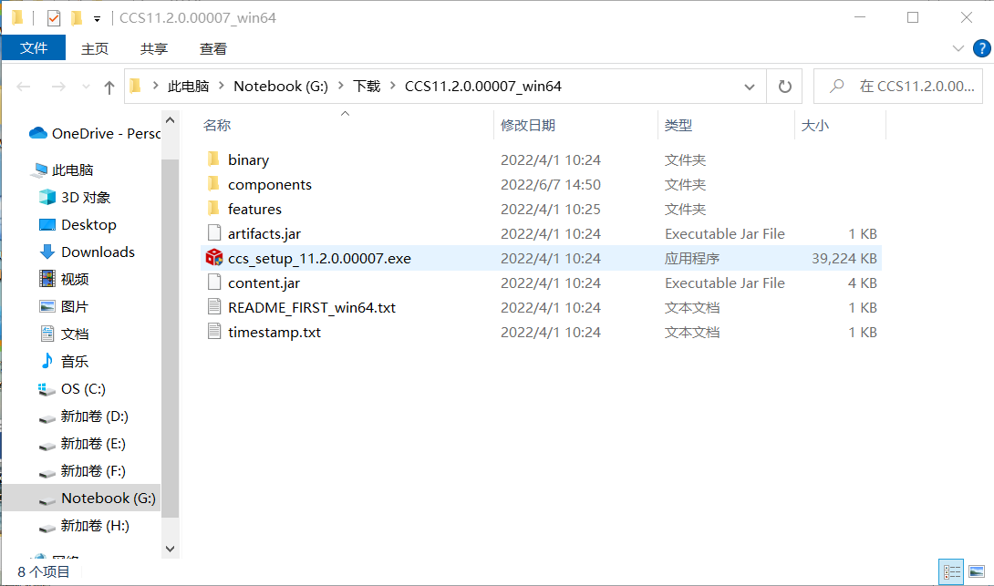
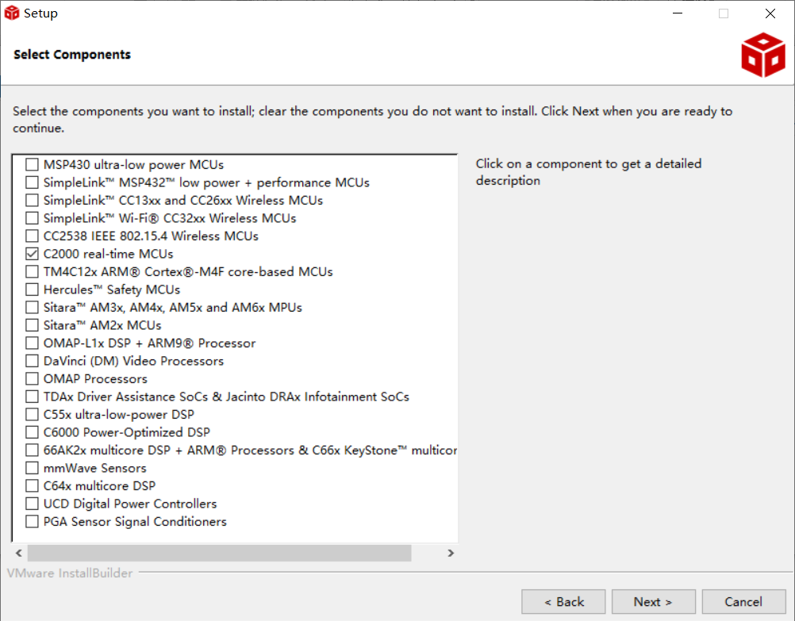
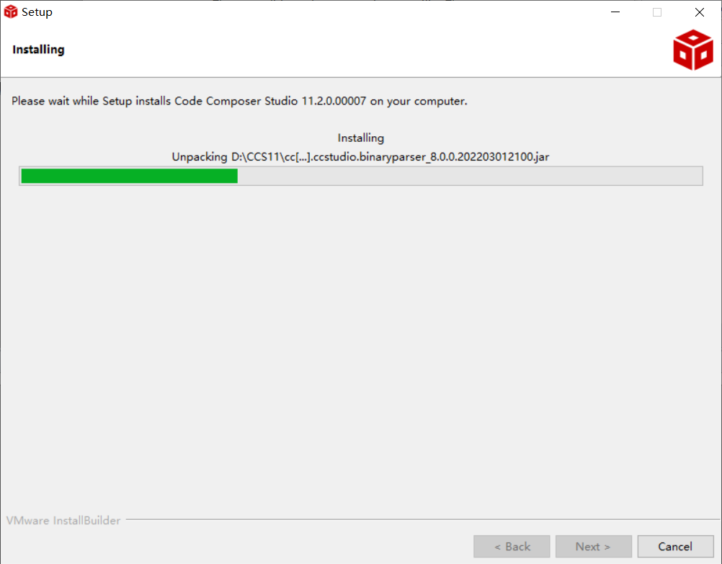
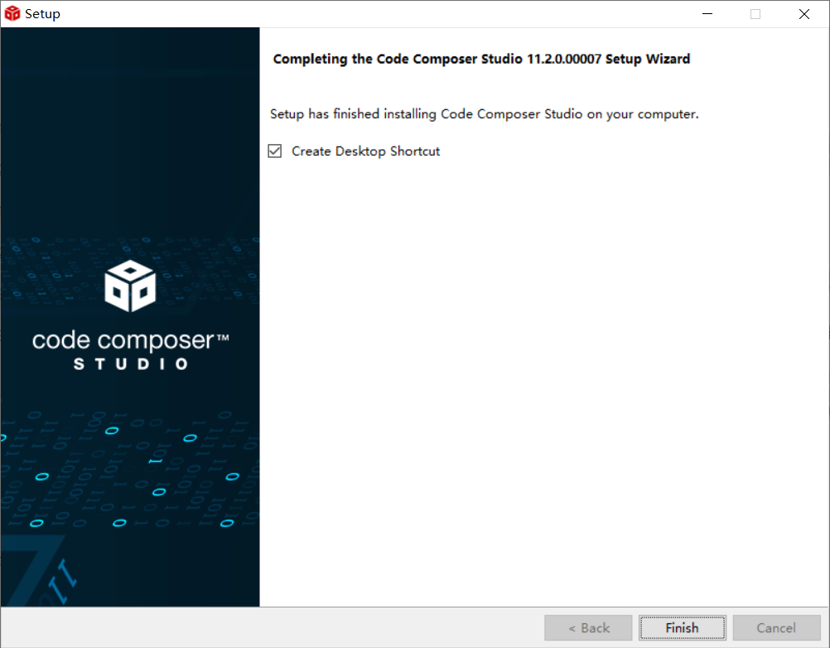

CCS的安装

Slide 3
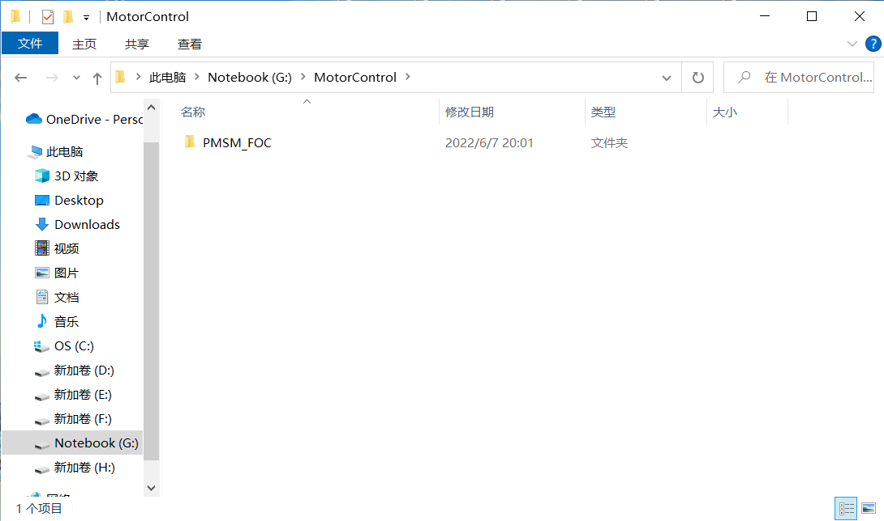
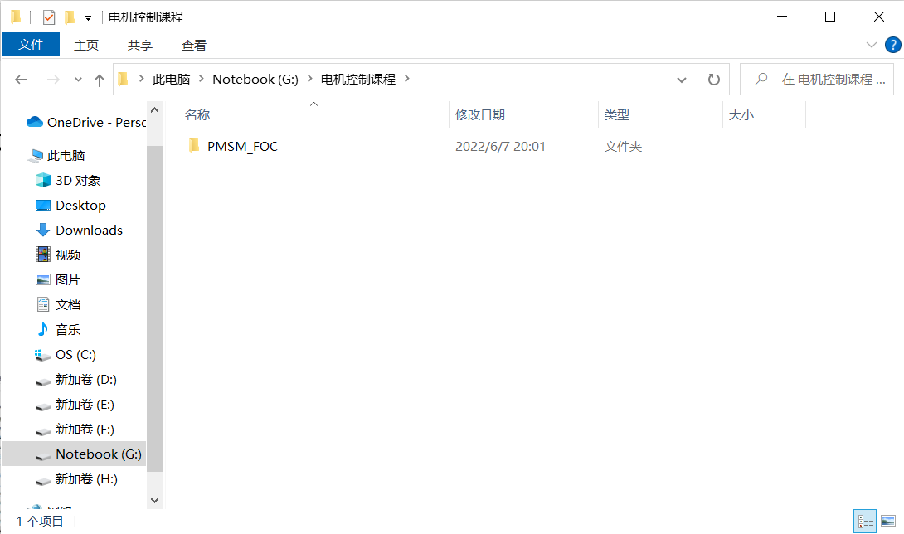
实验程序下载与解压
1.从钉钉上下载好程序压缩包
2.将程序压缩包解压
注意：程序工程文件夹的路径为英文！！！
正确示例
错误示例

Slide 4
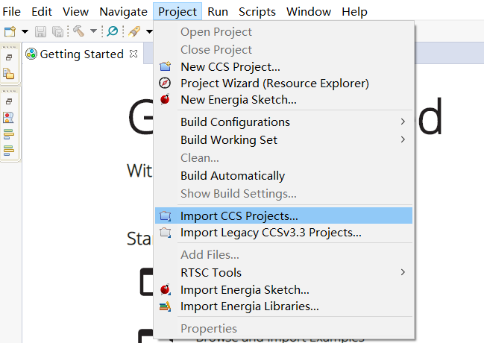
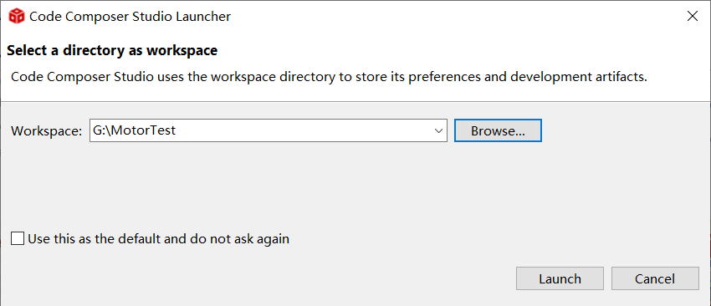
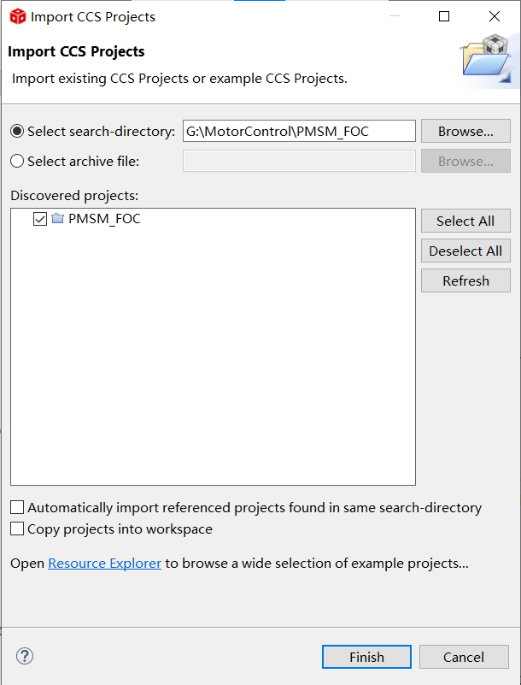
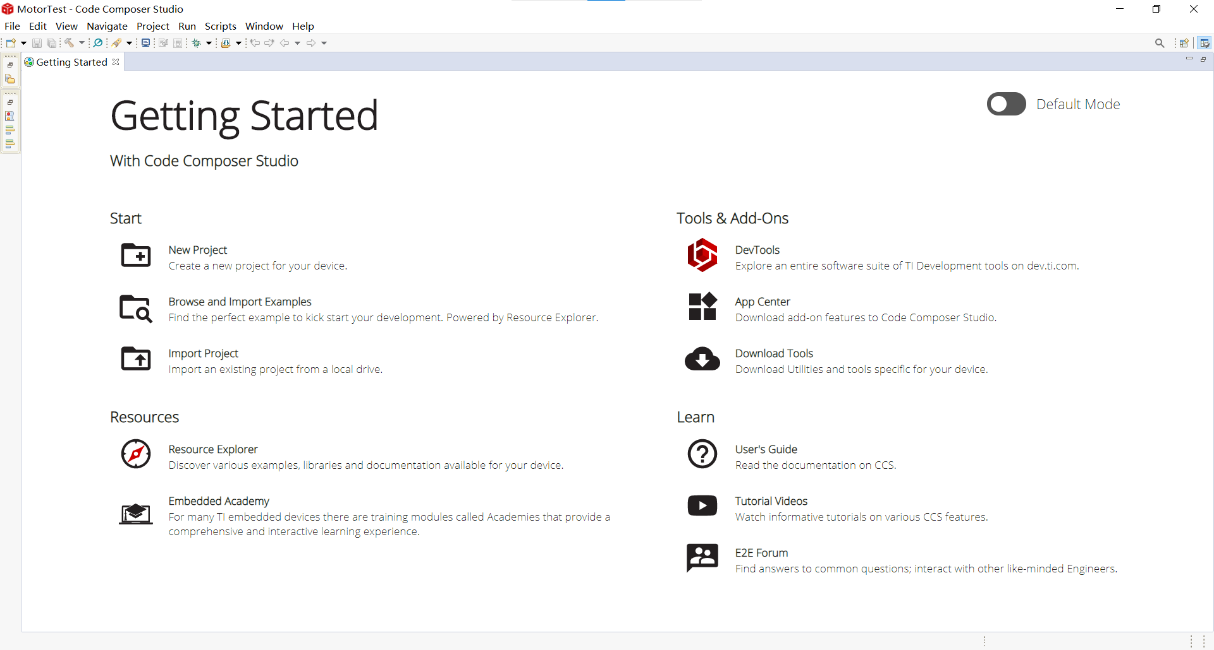
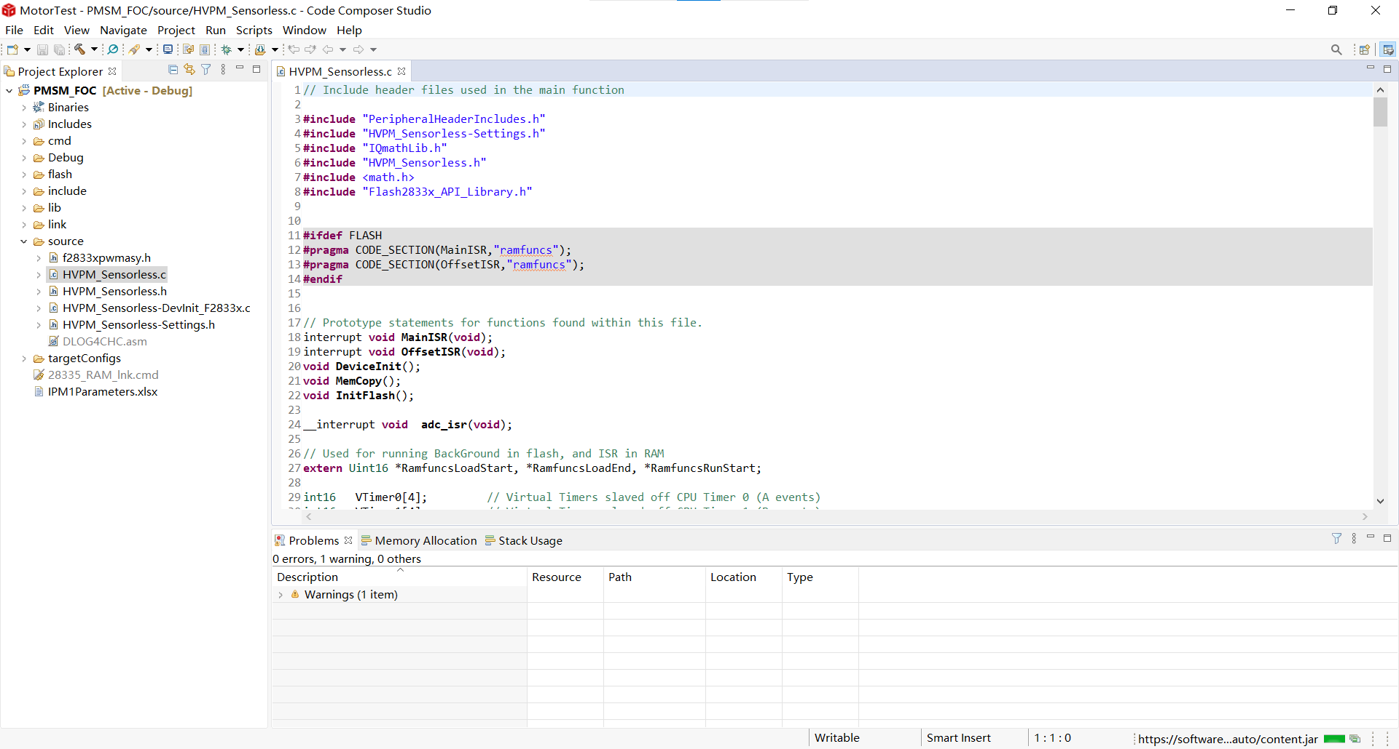
CCS导入实验工程
此文件夹可以是任意路径的英文文件夹
此文件夹为解压后的工程文件夹

Slide 5

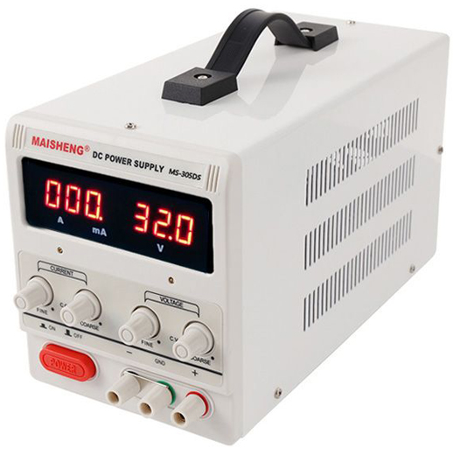
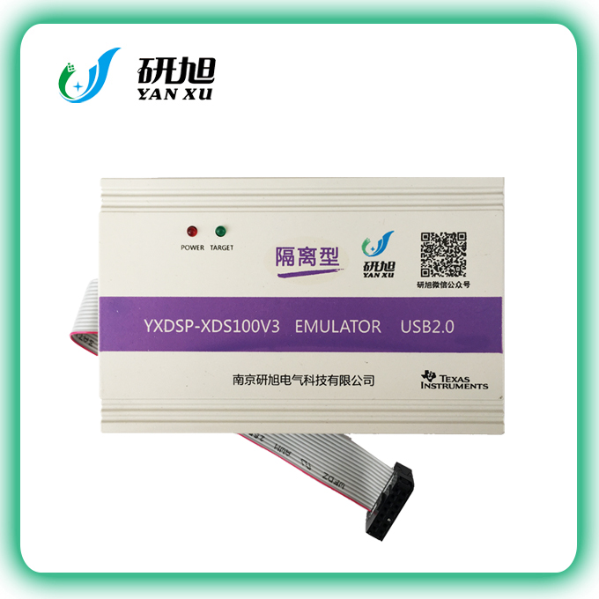
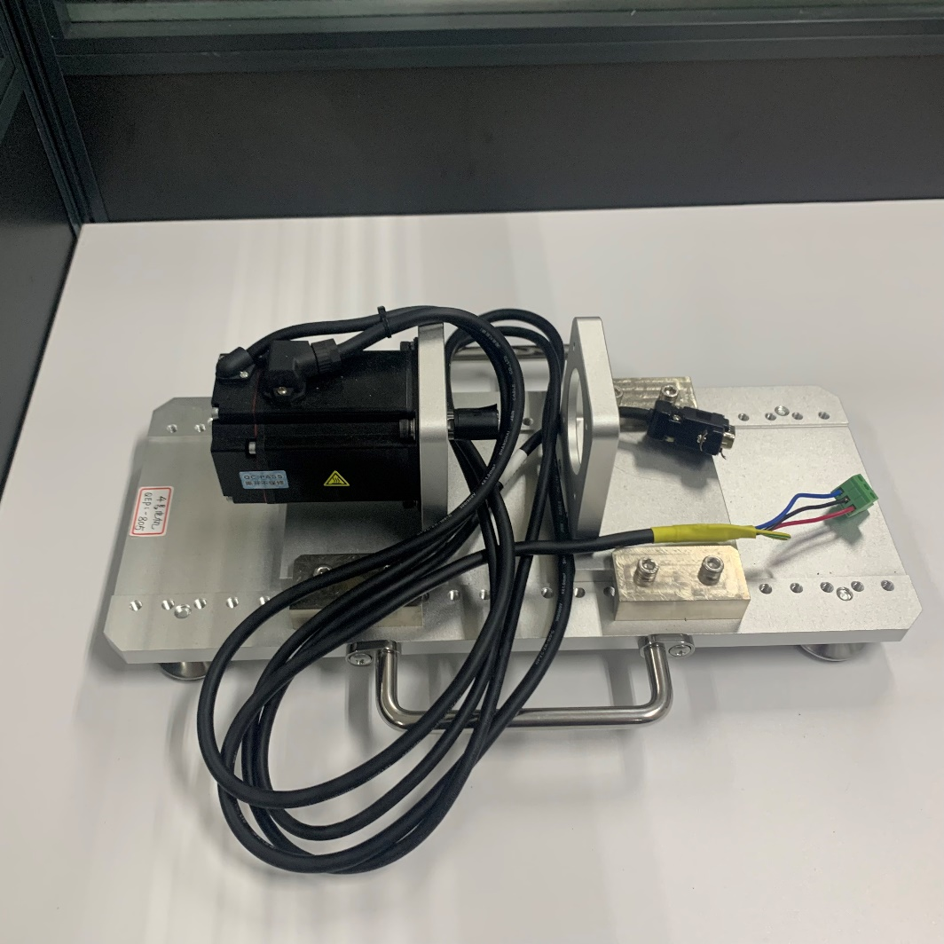
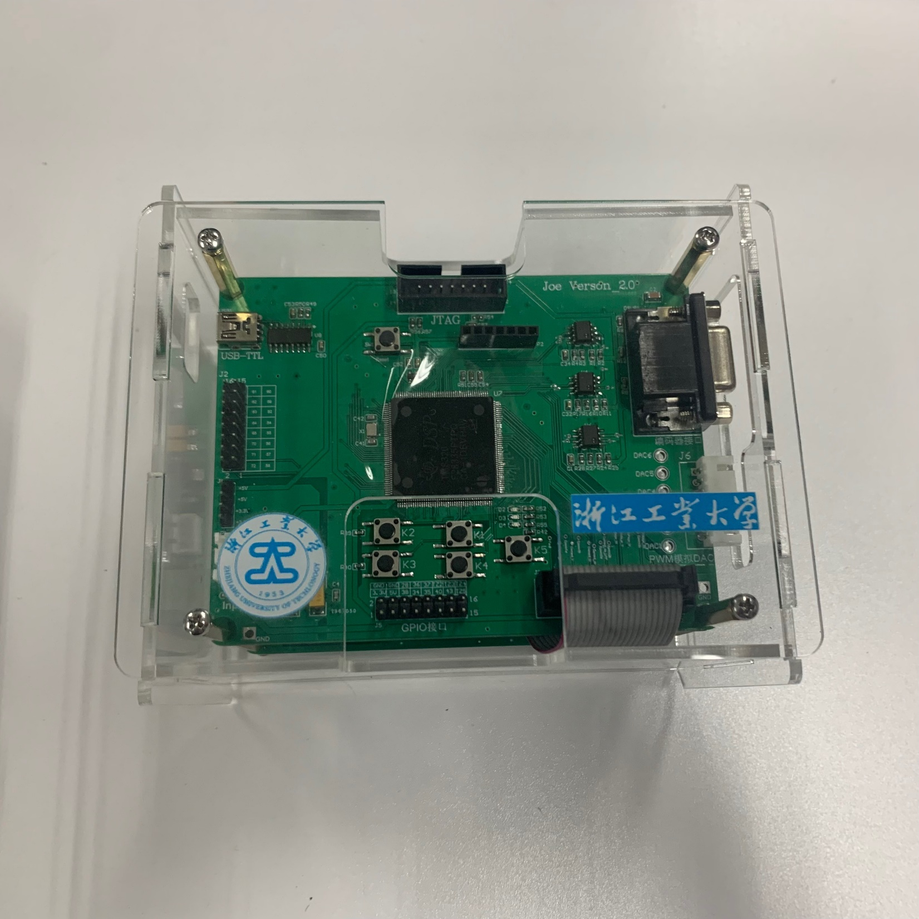
电机驱动系统组成
USB线

Slide 6
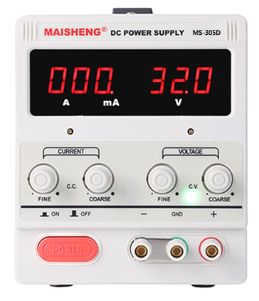
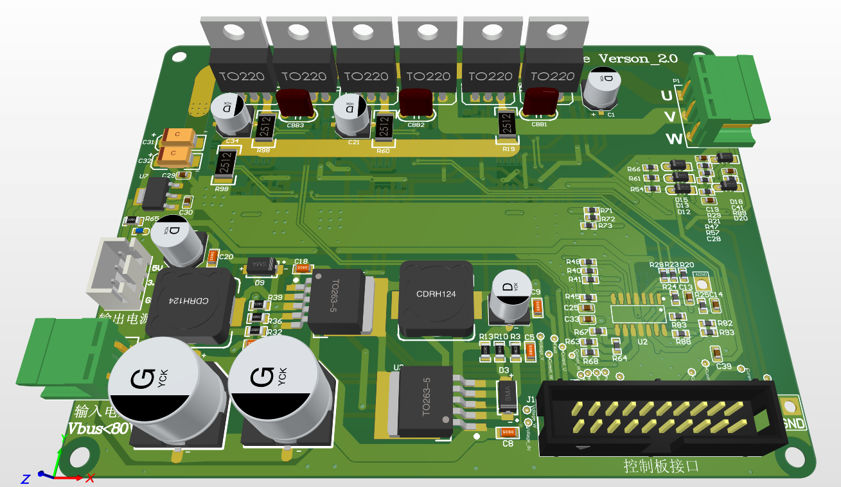
电机驱动板连接
电源线一定不能连错!!!

Slide 7
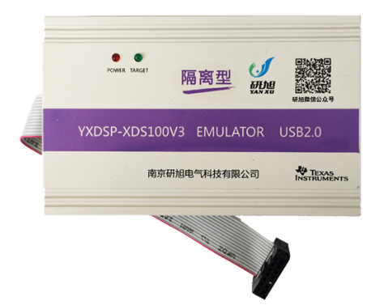
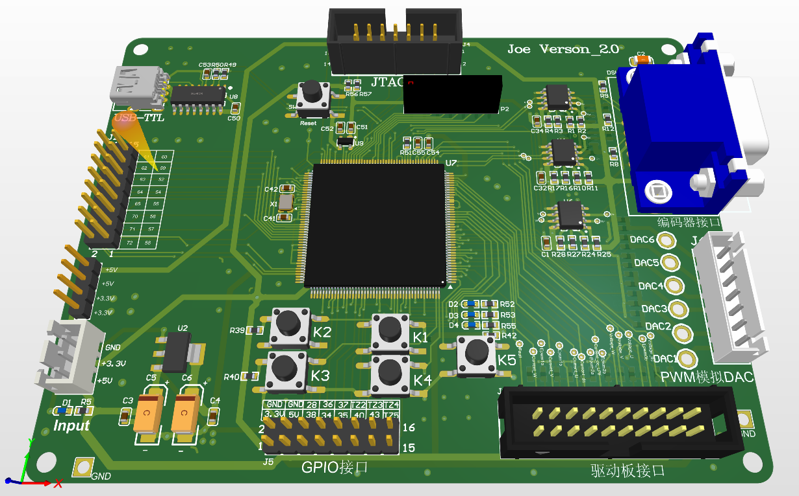
电机控制板连接
接口插槽注意对准！

Slide 8
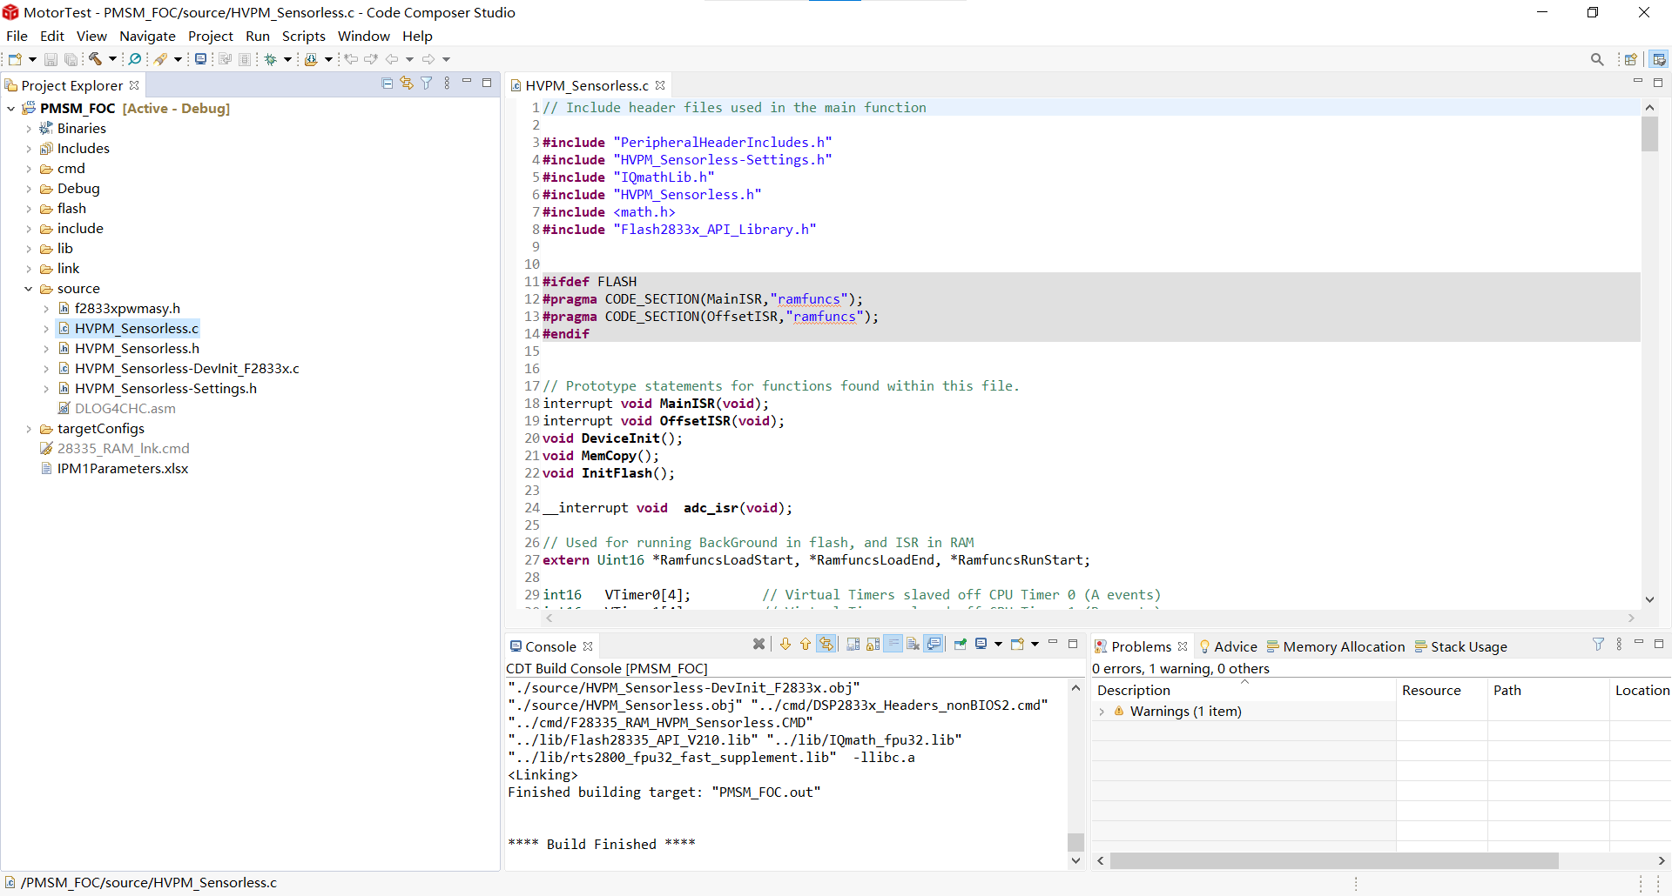
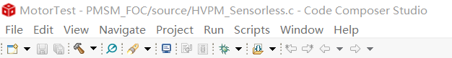
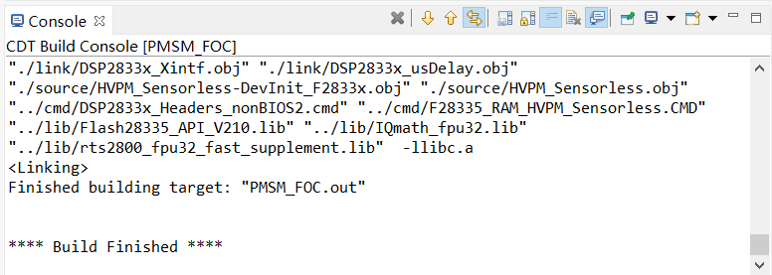
编译实验程序
点击后，等待程序编译
编译完成后

Slide 9
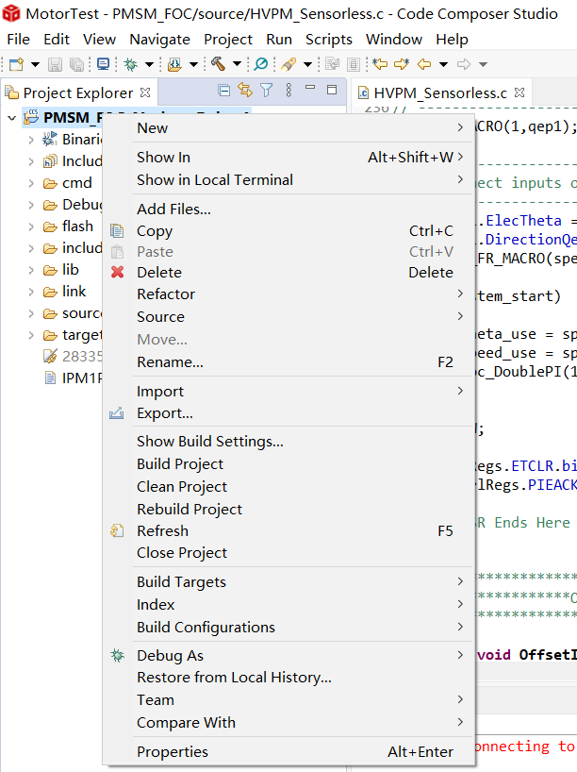
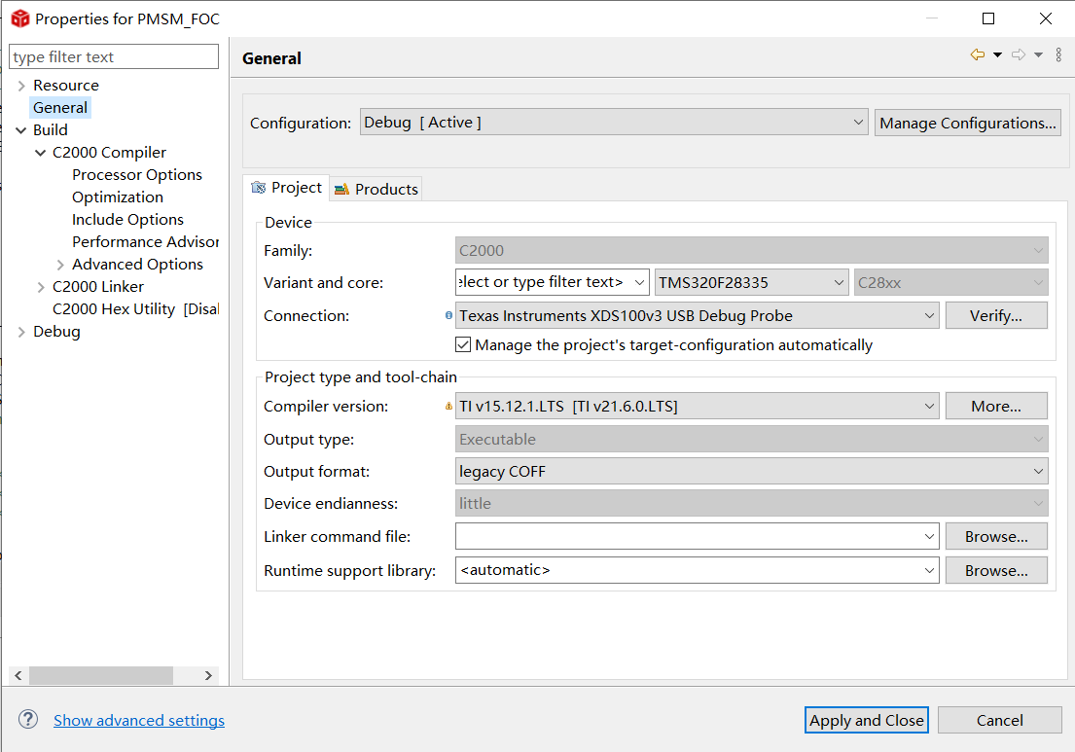
实验程序调试
1.确定仿真器
鼠标右键

Slide 10
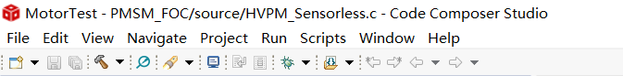
实验程序调试
2.实验调试
第一步：检查连接线是否连接好
第二步：打开电源电压
注意：电源电压不能超过24V！！！
第三步：点击CCS中的Debug按钮，进入调试界面

Slide 11
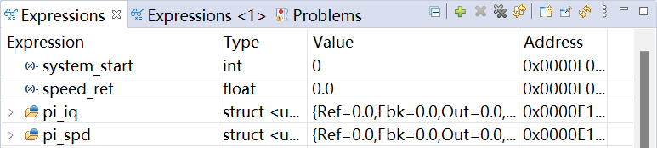
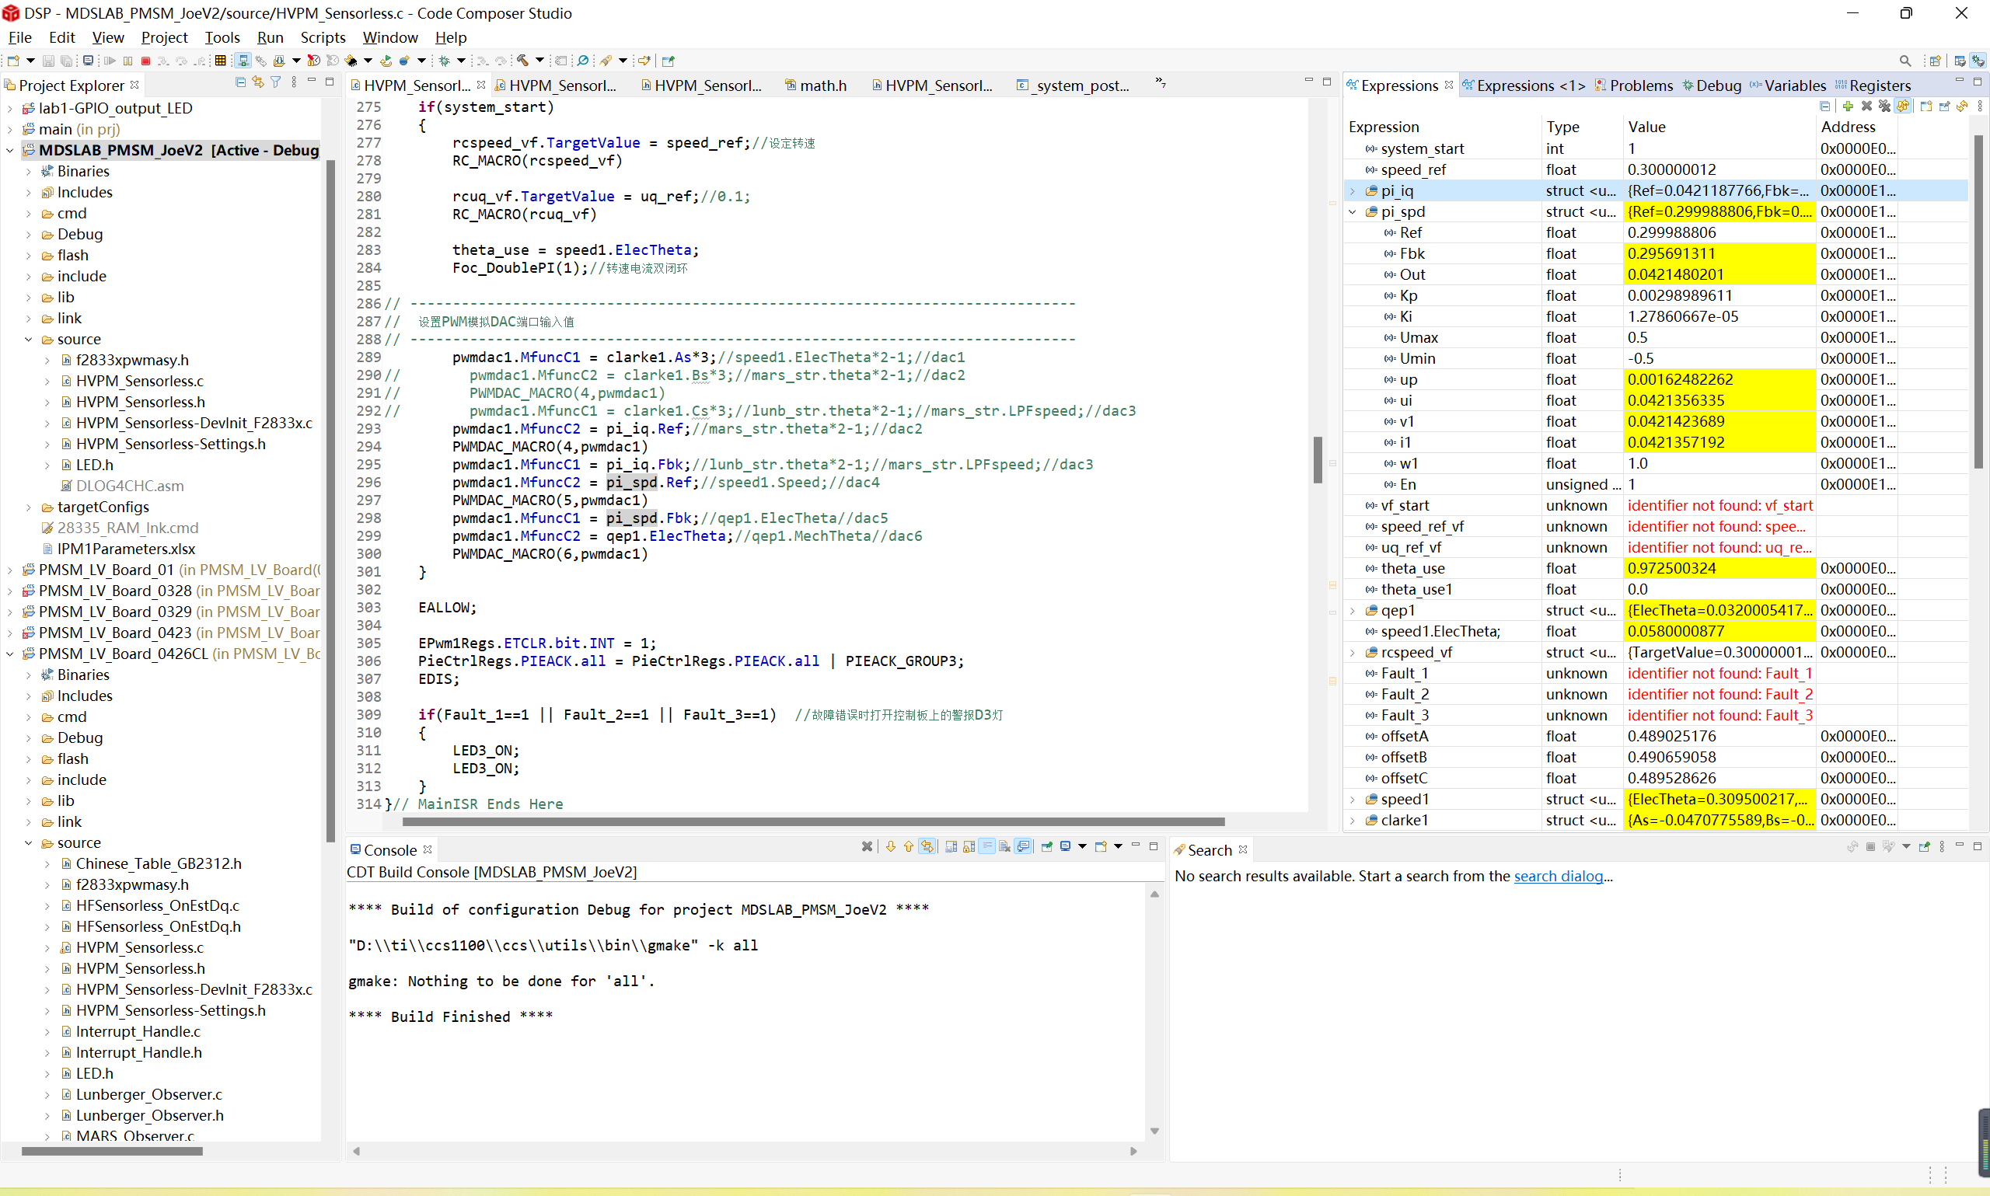
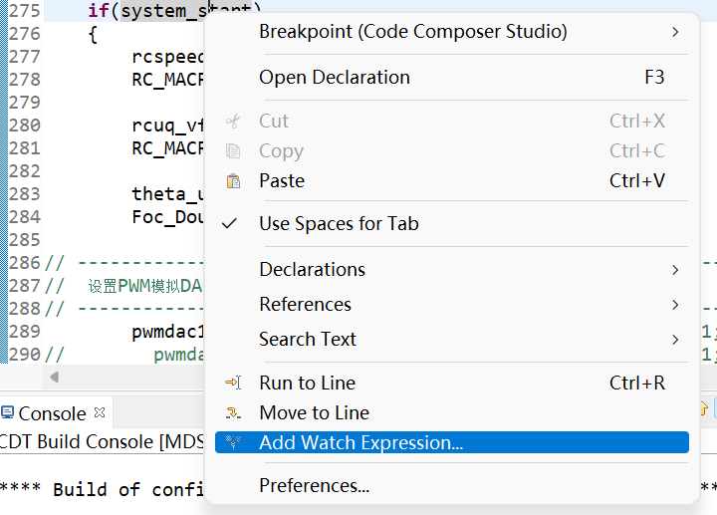
同理，添加speed_ref、pi_iq和pi_spd，有
实验程序调试
2.实验调试
第四步：进入调试界面后，添加调试过程中需要给定和观察的变量
右键

Slide 12
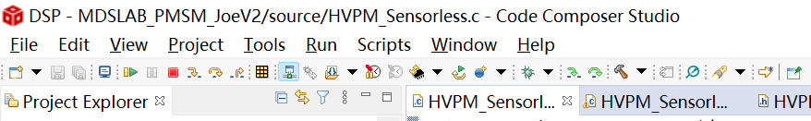
实验程序调试
2.实验调试
第五步：开始调试
将system_start的值设置为1
修改成1
将speed_ref的值设置为0.2
修改成0.2
实验过程中，若出现电机异响等情况，立即断开电源！！！

Slide 13
实验程序调试
先点击CPU_reset
2.实验调试
第五步：结束调试
结束调试
将speed_ref的值设置为0
修改成0
最后断开实验电源
将system_start的值设置为0
修改成0
实验过程中，若出现电机异响等情况，立即断开电源！！！

